Slide 1
C# program
Introduction
Data Type

Slide 2
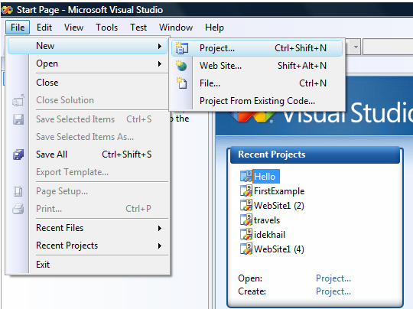
Create a new project

Slide 3
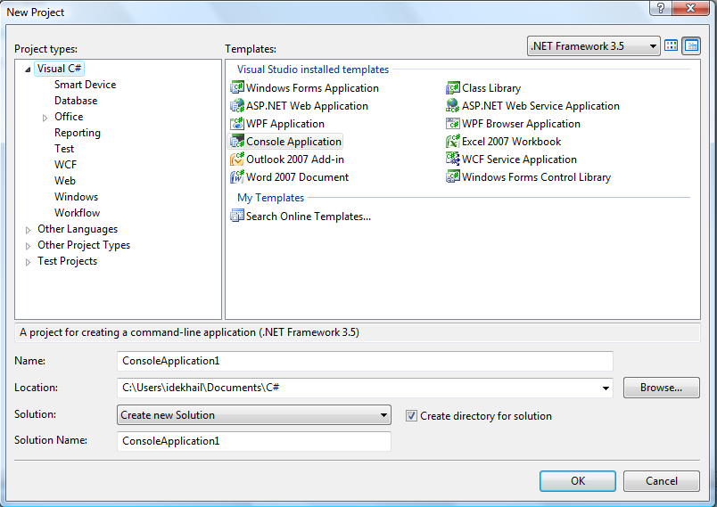
Application Type

Slide 4
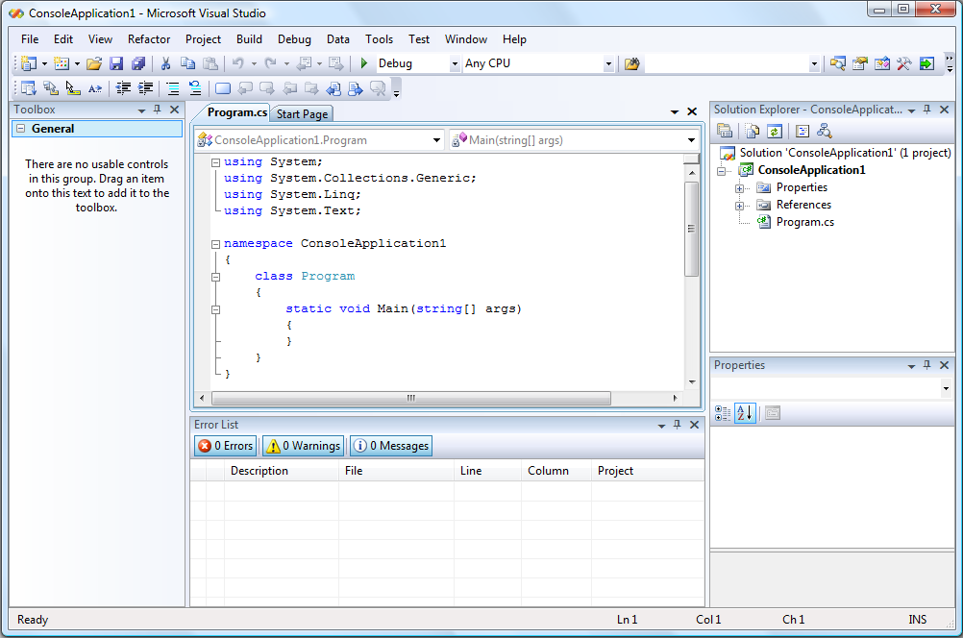
Visual Studio Windows

Slide 5
The First C# program Hello.cs
using System;
public class Hello
{
public static void Main()
{
Console.WriteLine("Hello C# World"); Console.WriteLine("A simple C# program.");
}
}
The output
Hello C# World A simple C# program.

Slide 6
Compiling the Program
ملف يحتوي كود مكتوب بلغة C# (Writing Code)
يتم ترجمة الكود إلى لغة وسيطة (Compiling code)
ليست من لغات ذات المستوى الأعلى ولا من اللغات ذات المستوى الأدنى
تسمى هذه اللغة MSIL وهي اختصار لـ Microsoft Intermediate Language
هذا الكود غير معتمد على جهاز معين ولا نظام تشغيل معين
عمل تشغيل للبرنامج (Run)
استخدام مترجم يأتي معNETFRAMEWORK يسمى JIT Compiler
مترجم لحظي يستخدم في كل مرة عند تشغيل البرنامج
تحويله إلى لغة الآلة Native Code

Slide 7
C# Keywords
abstract | as | base | bool
break | byte | case | catch
char | checked | class | const
continue | decimal | default | delegate
do | double | else | enum
event | explicit | extern | false
finally | fixed | float | for
foreach | goto | if | implicit
in | in (generic modifier) | int | interface
internal | is | lock | long
namespace | new | null | object
operator | out | out (generic modifier) | override
params | private | protected | public
readonly | ref | return | sbyte
sealed | short | sizeof | stackalloc
static | string | struct | switch
this | throw | true | try
typeof | uint | ulong | unchecked
unsafe | ushort | using | virtual
void | volatile | while

Slide 8
Data Types
Short Name | .NET Class | Type | Width | Range (bits)
byte | Byte | Unsigned integer | 8 | 0 to 255
sbyte | SByte | Signed integer | 8 | -128 to 127
int | Int32 | Signed integer | 32 | -2,147,483,648 to 2,147,483,647
uint | UInt32 | Unsigned integer | 32 | 0 to 4294967295
short | Int16 | Signed integer | 16 | -32,768 to 32,767
ushort | UInt16 | Unsigned integer | 16 | 0 to 65535
long | Int64 | Signed integer | 64 | -922337203685477508 to 922337203685477507
ulong | UInt64 | Unsigned integer | 64 | 0 to 18446744073709551615
float | Single | Single-precision floating point type | 32 | -3.402823e38 to 3.402823e38
double | Double | Double-precision floating point type | 64 | -1.79769313486232e308 to 1.79769313486232e308
char | Char | A single Unicode character | 16 | Unicode symbols used in text
bool | Boolean | Logical Boolean type | 8 | True or false
object | Object | Base type of all other types
string | String | A sequence of characters
decimal | Decimal | Precise fractional or integral type that can represent decimal numbers with 29 significant digits | 128 | ±1.0 × 10e−28 to ±7.9 × 10e28

Slide 9
بناء برنامج في C#
using System
namespace ConsoleApplication1
{
class FirstProgram
{
static void Main(string[] args)
{
// Variables Definitions
// Statements
}
}

Slide 10
بناء برنامج في C#
using System : namespace
استخدام مكتبة الأوامر الأساسية التي نحتاج إليها
كل مجموعة من الأوامر التي تختص في مجال معين تكون تحت مكتبة محددة
تسهل الوصول إلى الأوامر وتؤدي الى السرعة في العمل والتنفيذ .
namespace :
اسم مشروع العمل
تستخدم لتنظيم العمل
class :
لغة سي شارب (C#) تدعم مبدأ OOP البرمجة غرضيه التوجيه
البرنامج يجب أن يحتوي على الأقل على class واحد
شروط كتابة اسم للبرنامج بشكل صحيح:
كلمة تبدأ بحرف ويليه أرقام أو حروف
ممنوع فراغات وأشارات
ممكن وصل كلمات بإشارة ( _ )
ممنوع استعمال كلمات معروفة باللغة (الكلمات المحجوزة للغة البرمجة نفسها)
يفضل استعمال كلمة معبرة
يبدأ بإشارة } وينتهي بإشارة {
static void Main(String[] args)
جميع لغات C تحوي دالة رئيسية ( Main ) ويبدأ منها التنفيذ , وتحوي المتغيرات وأوامر البرنامج

Slide 11
C# Character Escape Sequences
Escape Sequence | Meaning
\' | Single Quote
\" | Double Quote
\\ | Backslash
\0 | Null, not the same as the C# null value
\a
\b | Backspace
\f | form Feed
\n | Newline
\r | Carriage Return
\t | Horizontal Tab
\v | Vertical Tab

Slide 12
The Logical operations
operator | Meaning | ملاحظات
< | smaller than | أصغر من
<= | smaller than or equal to | أصغر من أو تساوي
== | equal to | تساوي
!= | not equal to | لا تساوي
>= | greater than or equal to | أكبر من أو تساوي
> | greater than | أكبر من

Slide 13
The Boolean operators
Operator | Meaning | ملاحظات
&& | and | و
|| | or | أو
! | not | لا

Slide 14
System Namespace
Using System;
Console | Represents the standard input, output, and error streams for console applications. This class cannot be inherited.
Convert | Converts a base data type to another base data type.
Math | Provides constants and static methods for trigonometric, logarithmic, and other common mathematical functions.
Random | Represents a pseudo-random number generator, a device that produces a sequence of numbers that meet certain statistical requirements for randomness.

Slide 15
Methods
Console Members
Name | Description
Beep | Overloaded. Plays the sound of a beep through the console speaker.
Clear | Clears the console buffer and corresponding console window of display information.
MoveBufferArea | Overloaded. Copies a specified source area of the screen buffer to a specified destination area.
OpenStandardError | Overloaded. Acquires the standard error stream.
OpenStandardInput | Overloaded. Acquires the standard input stream.
OpenStandardOutput | Overloaded. Acquires the standard output stream.
Read | Reads the next character from the standard input stream.
ReadKey | Overloaded. Obtains the next character or function key pressed by the user.
ReadLine | Reads the next line of characters from the standard input stream.
ResetColor | Sets the foreground and background console colors to their defaults.

Slide 16
Console Members
Name | Description
SetBufferSize | Sets the height and width of the screen buffer area to the specified values.
SetCursorPosition | Sets the position of the cursor.
SetError | Sets the Error property to the specified TextWriter object.
SetIn | Sets the In property to the specified TextReader object.
SetOut | Sets the Out property to the specified TextWriter object.
SetWindowPosition | Sets the position of the console window relative to the screen buffer.
SetWindowSize | Sets the height and width of the console window to the specified values.
Write | Overloaded. Writes the text representation of the specified value or values to the standard output stream.
WriteLine | Overloaded. Writes the specified data, followed by the current line terminator, to the standard output stream.

Slide 17
Example: // The following program casts a double to an int. The program will not compile without the cast. class Test { static void Main() { double x = 1234.7; int a; a = (int) x; // cast double to int System.Console.WriteLine(a); } } Output 1234
التحويل بين أنواع البيانات المختلفة
Converting between data types

Slide 18
التحويل بين أنواع البيانات المختلفة
Converting between data types
static void TestCasting()
{
int i = 10;
float f = 0;
f = i; // An implicit conversion, no data will be lost.
f = 0.5F;
i = (int) f; // An explicit conversion. Information will be lost.
int x = 3.0; // Error: no implicit conversion from double.
int y = (int) 3.0; // OK: explicit conversion.
}

Slide 19
التحويل بين أنواع البيانات المختلفة
Converting between data types
// assigned the integer number into the double variable. int iVal1 = 4; double dVal1 = iVal1; // Convert from string to integer int iVal1 = int.Parse(s1); // Convert from string to integer int iVal2 = Convert.ToInt32(s2); //Convert from integer to double double dVal1 = (double) iVal1; // Convert from integer to double double dVal2 = Convert.ToDouble(iVal2);

Slide 20
التحويل بين أنواع البيانات المختلفة
using System;
namespace ConsoleApplication2
{
class Program
{
static void Main(string[] args)
{
//جميع ما يقرأ عن طريق لوحة
المفاتيح يمثل على انه نص (
string s1 = Console.ReadLine();
string s2 = Console.ReadLine();
//طباعة جمع العددين من نوع نص
Console.WriteLine("s1 + s2 = {0}",s1 + s2);
Console.WriteLine();
// طريقة تحويل من نص إلى عدد صحيح
int iVal1 = int.Parse(s1);
// طريقة تحويل من نص إلى عدد صحيح
int iVal2 = Convert.ToInt32(s2);
//طباعة جمع العددين من نوع عدد صحيح
Console.WriteLine("iVal1 + iVal2 = {0}", (iVal1+iVal2));
Console.WriteLine();
//Convert from int to double
double
dVal1 = (double)iVal1;
double dVal3 = (double) iVal1;
Console.WriteLine("dVal3 = " + dVal3);
Console.Read();
}}}

Slide 21
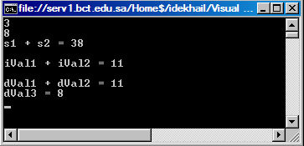
The O/p

Slide 22
تمارين
أكتب برنامج يطبع اسمك على الشاشة؟ كما في الشكل التالي.
*******************
* محمد أحمد *
*******************
أكتب برنامج يعرف عددين صحيحين مدخل لهما القيمتين التاليتين (6، 2) ثم يحسب المتوسط لهما؟
أكتب برنامج يقرأ عددين صحيحين ثم يطبع الفرق بينهم؟
أكتب برنامج يحسب متوسط عددين صحيحين؟
أكتب برنامج يدخل عددين ثم يطبق عليهم العمليات الحسابية الأربع (الجمع، الطرح، الضرب ثم القسمة) على التوالي.

